Slide 1
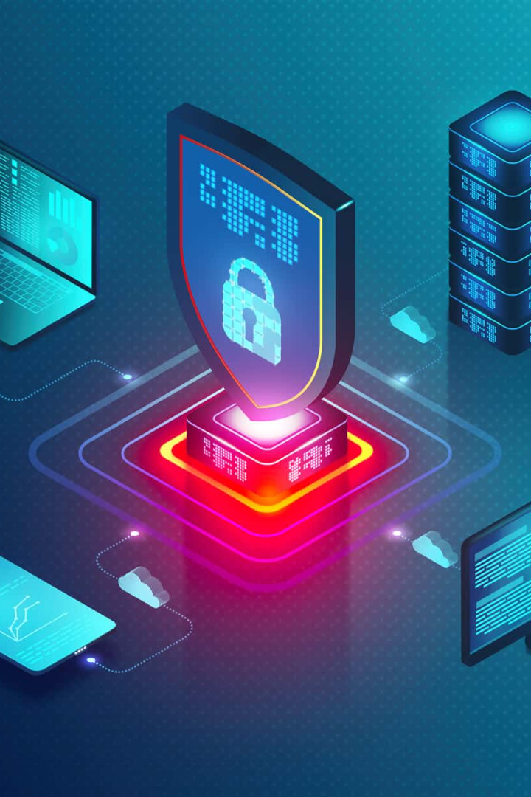
Правила безопасности в Интернете
Этот классный час для 9 класса научит учеников основам безопасного использования Интернета, чтобы защитить их персональные данные и личность.
Презентация для классного часа в 9 классе по теме: "Правила безопасности в Интернете"
newUROKI.net
Всё для учителя – всё бесплатно!
newUROKI.net

Slide 2
Защита персональных данных
1
Пароли
Не используйте один пароль для всех аккаунтов. Сложные пароли уменьшают шансы на взлом.
2
2-Факторная аутентификация
Это дополнительный уровень защиты, который требует второй способ подтверждения вашей личности, помимо пароля.
3
Обновление программного обеспечения
Обновляйте программы и ОС всегда до последней версии. Это помогает устранить замеченные уязвимости.
4
Использование VPN или защищенного соединения
При подключении к общественным Wi-Fi точкам или при работе со специфическими сайтами используйте VPN или защищенное соединение.
newUROKI.net

Slide 3
Онлайн-безопасность в социальных сетях
Приватность
Содержание
Установите настройки приватности, которые помогут ограничить доступ для посторонних.
Не публикуйте приватную информацию в профиле. Не давайте информацию об адресе, месте учебы, контактных данных и др.
Советуйтесь
Удаляйте личную информацию
Если вы не уверены в содержании поста, проконсультируйтесь со своими друзьями, а не публикуйте пост сразу.
Если вы не пользуетесь социальной сетью больше, удалите свой аккаунт. Это убережет вас от потенциальных угроз для безопасности.
newUROKI.net

Slide 4
Онлайн-этикет и цифровой след
1
Цифровой след
Помните, что все, что вы делаете в интернете, оставляет след. Ваш цифровой след может повлиять на вас сейчас или спустя какое-то время.
Манеры в Интернете
2
Предотвратите конфликты в Интернете, используя хорошие манеры. Будьте вежливыми и не оскорбляйте людей в Интернете.
3
Пожалуйста и Спасибо
Используйте пожалуйста и спасибо, когда запрашиваете что-то в Интернете, чтобы проявить уважение к другим.

Slide 5
Кибербуллинг: что это и как его предотвратить
Что такое кибербуллинг?
Как его предотвратить?
Кибербуллинг - это форма межличностного насилия, которое происходит в Интернете. Оно может быть словесным или физическим.
Не отвечайте на сообщения, которые оскорбляют, подкалывают или унижают вас
Сохраните любые доказательства кибербуллинга, такие как сообщения, и известите о них своих родителей или учителей
Сообщите об этой проблеме социальной сети или провайдеру услуги Интернета
Помогите другим в аналогичной ситуации
newUROKI.net

Slide 6
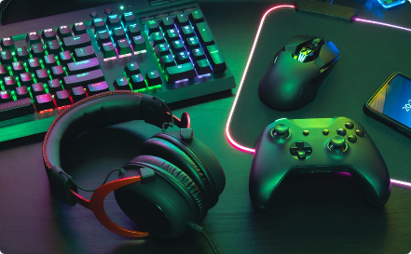
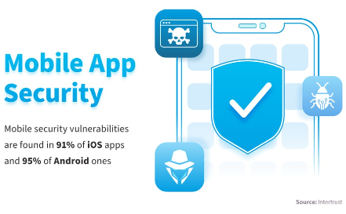
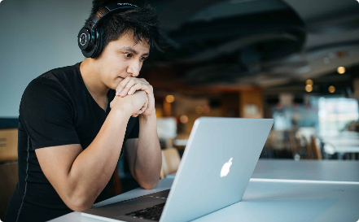
Безопасность в онлайн-играх и приложениях
Игры
Приложения
Прочее
Играйте на сайтах с хорошей репутацией и установите настройки безопасности. Никогда не делитесь своими личными данными или информацией об оплате.
Перед загрузкой убедитесь, что приложение настоящее, проверьте рейтинг приложения, прочитайте отзывы.
Не участвуйте в онлайн-конкурсах или розыгрышах. Никогда не открывайте вредоносные ссылки. Используйте антивирусное ПО.
newUROKI.net

Slide 7
Вопросы и обсуждение. Заключение.
Призываем учеников не бояться задавать вопросы о том, что мы сегодня обсудили, и приводить личные примеры своих ситуаций в Интернете. Мы надеемся, что этот классный час поможет им использовать Интернет более умно и безопасно.
newUROKI.net

